Slide 2
SEJAM MUITO
BEM-VINDOS!!!

Slide 3
Diretoria Adjunta de Ensino e Extensão - DAEX
DIRETORA
Profa. Adriana da Cunha Rocha
SECRETÁRIOS
Mariana Fernandes De Mello Sodré
Diego Barcellos do Amaral

Slide 4
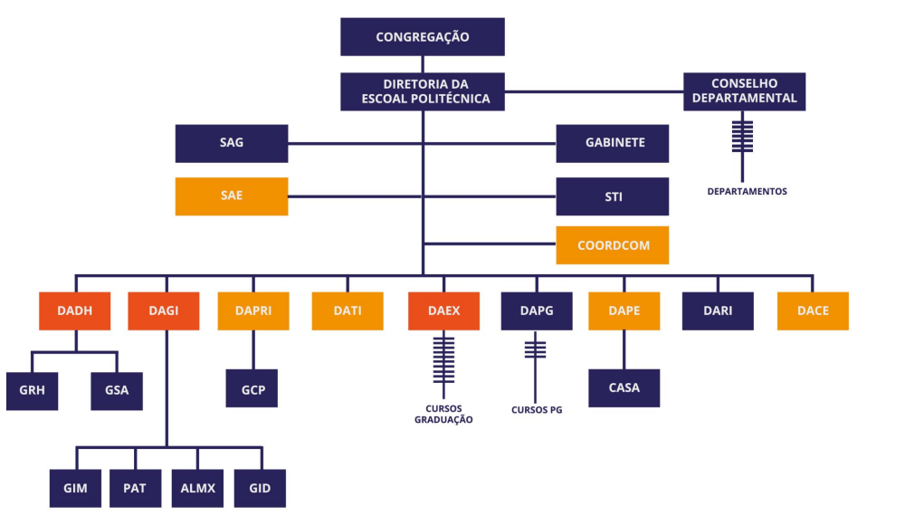

Slide 5
Diretoria Adjunta de Ensino e Extensão (DAEX):
Engenharia Ambiental
Engenharia Civil
Engenharia de Controle e Automação
Engenharia de Computação e Informação
Engenharia Elétrica
Engenharia Eletrônica e de Computação
Engenharia de Materiais
Engenharia Mecânica
Engenharia Metalúrgica
Engenharia Naval e Oceânica
Engenharia Nuclear
Engenharia de Petróleo
Engenharia de Produção

Slide 6
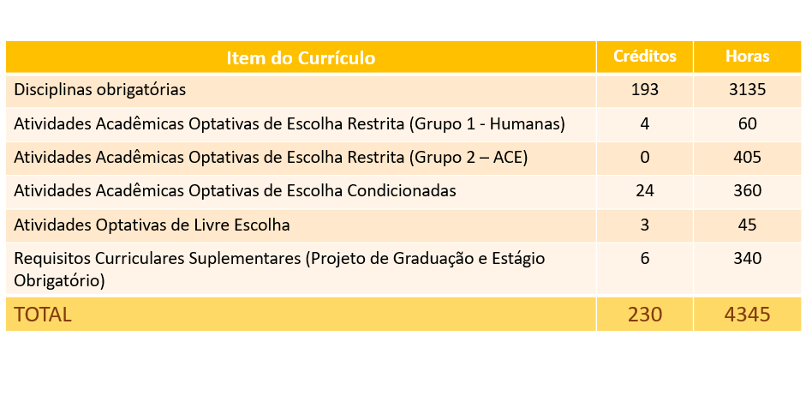
REQUISITOS CURRICULARES** (EXEMPLO)
**Exemplo do Currículo de Engenharia de Materiais

Slide 7
SISTEMA INTEGRADO DE GESTÃO ACADÊMICA
SIGA

Slide 8
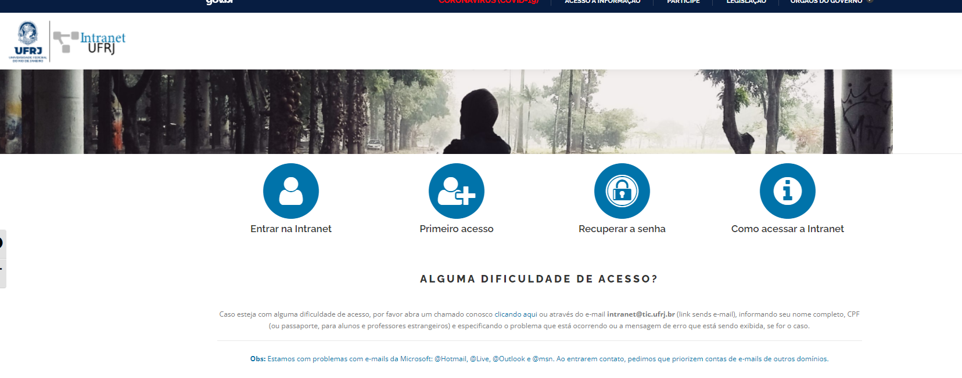

Slide 9
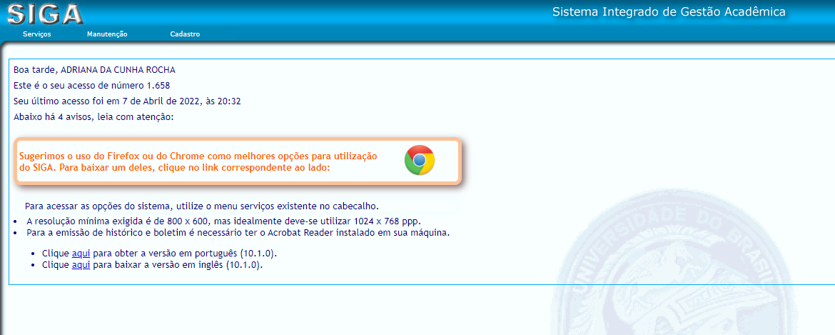
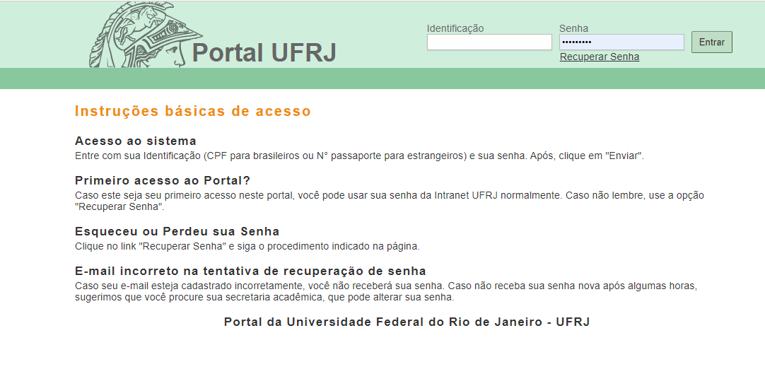

Slide 10
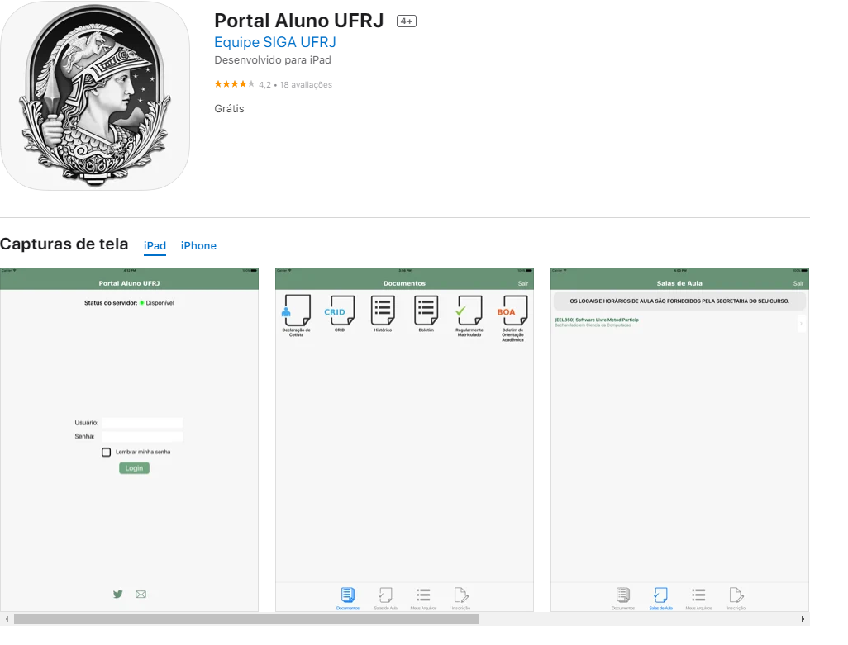

Slide 11
Importância do SIGA
Toda sua vida acadêmica é gerenciada por este sistema!

Slide 12
Boletim
Histórico
BOA – Boletim de Orientação Acadêmica
CRPID X CRID

Slide 13
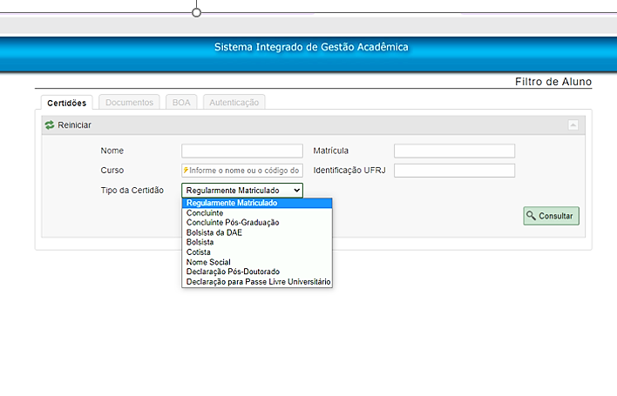

Slide 14
Ações de Extensão também estão no SIGA para inscrição

Slide 15
Secretarias Acadêmicas
Professores Orientadores Acadêmicos
Coordenadores de Curso

Slide 16
A página da Politécnica
http://poli.ufrj.br/

Slide 17
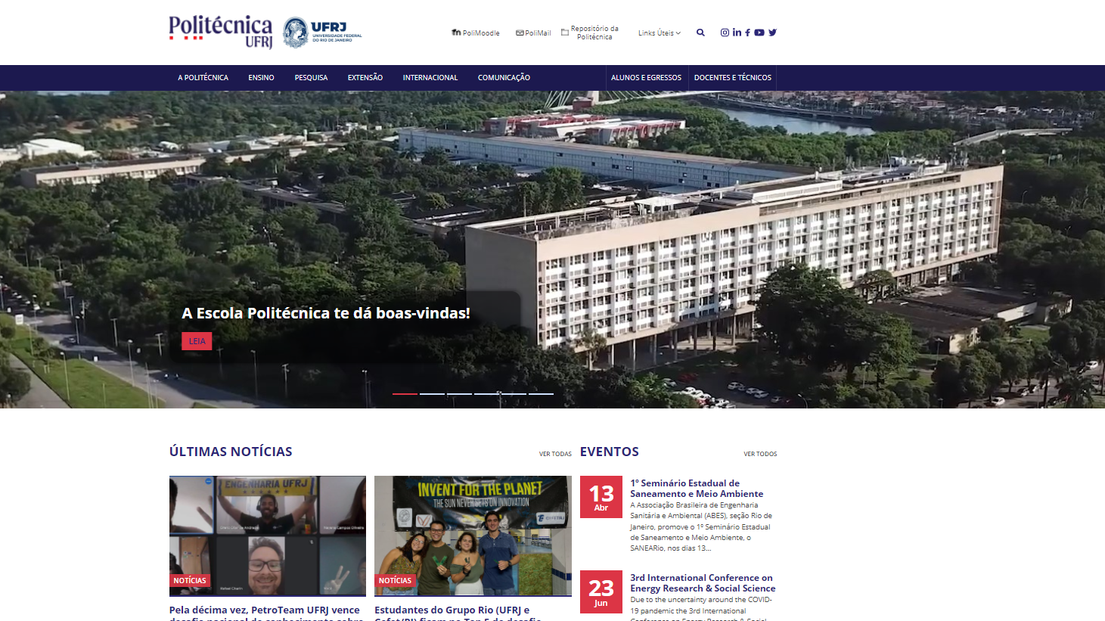

Slide 19
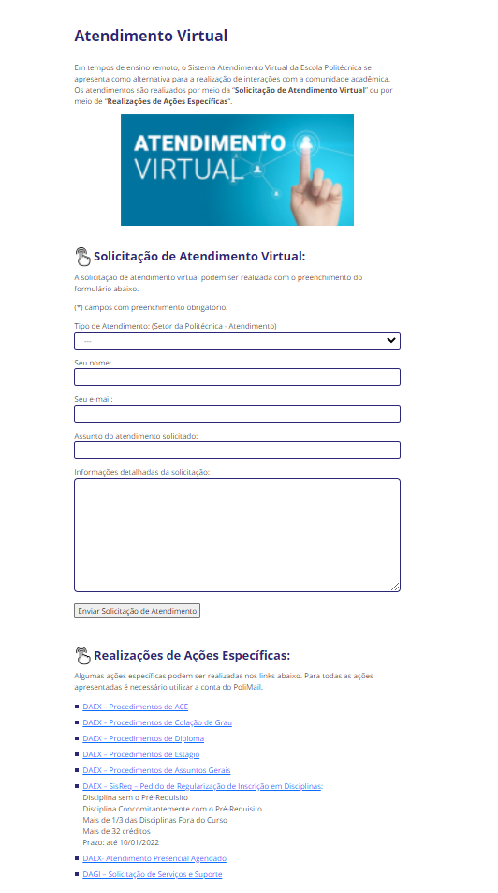

Slide 20
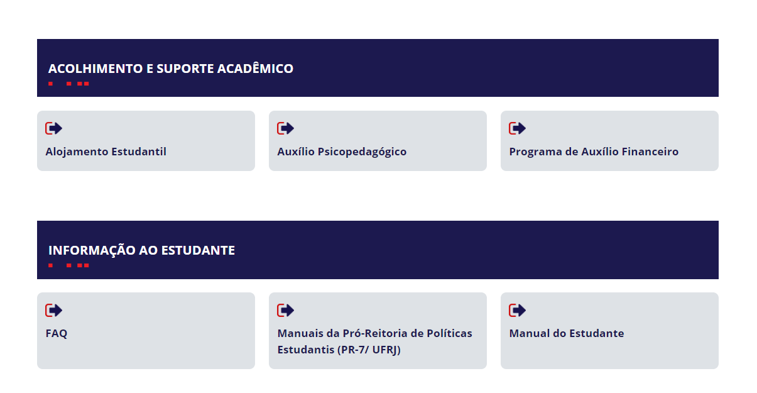

Slide 21
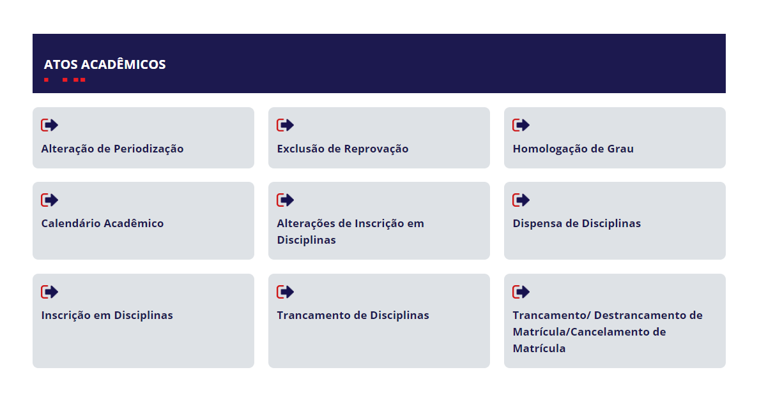

Slide 24
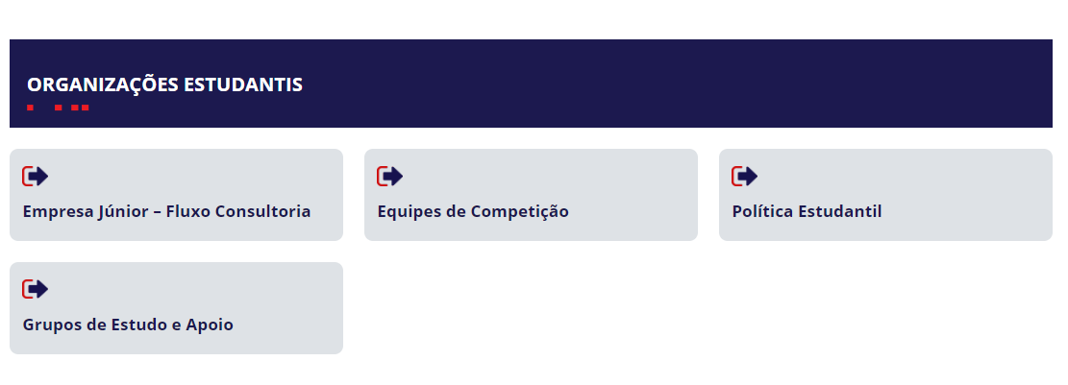

Slide 25
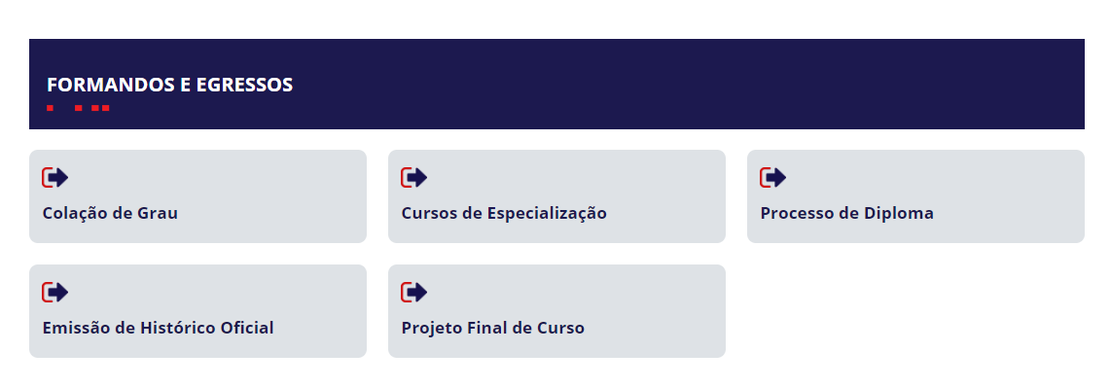

Slide 26
FAQs
Como descobrir o e-mail da secretaria acadêmica do meu curso e onde fica a da secretaria acadêmica do meu curso ??
Quando foi a inscrição em disciplinas ??
Sou calouro e quando as disciplinas irão aparecer no meu CRID ??
A disciplina não aparece em meu CRID ??
A disciplina sumiu de meu CRID ??
Previsão pendente ou turma pendente. O que é? Devo me preocupar??
Como trancar minha matrícula ??
Como destrancar minha matrícula ??
Quero fazer Intercambio, como proceder ??
Estou com Inscrição Irregular, como proceder??
Quando devo solicitar ao SisReq (Sistema de Requisições) ??
Sou aluno novo, ingressante de transferência externa, e estou com Inscrição Irregular, o que faço ??
Pode existir concomitância de horários entre turmas ??
Existe coincidência de horário entre turmas que estou inscrito, isso pode ??
Já posso estagiar ? Como proceder?

